Slide 1
الجلد والإحساسات الجلدية

Slide 2
مخرجات التعلم
يتوقع من التلميذ في نهاية الدرس أن:
يذكر وظيفة الجلد
يتعرف على ملمس الأشياء
يذكر كيفية المحافظة على صحة الجلد

Slide 3
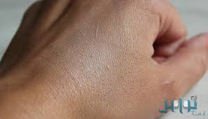
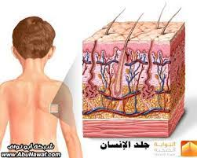
يغطي الجلد الجسم ويحميه من دخول الجراثيم

Slide 4
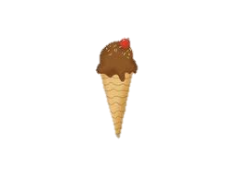
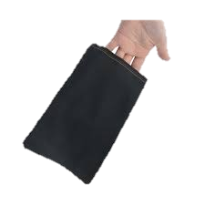
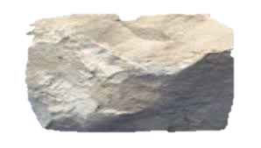
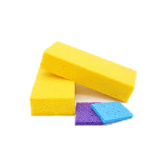
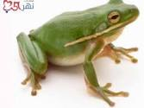
يعرفنا الجلد على ملمس الأشياء
قاسي – طري
خشن – ناعم
بارد - حار

Slide 5
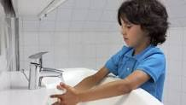
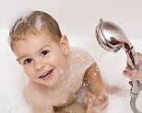
أحافظ على صحة جلدي بالاستحمام وغسل اليدين بالماء والصابون

Slide 6
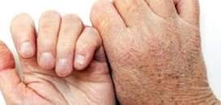
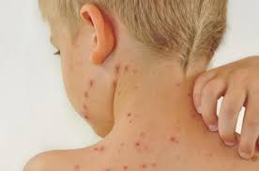
من الأمراض التي تنتج عن عدم نظافة الجلد:
الجرب والقشب

Slide 7
كون من الكلمات الآتية جملة تدل على وظيفة الجلد
الجلد – اللمس – عضو – حاسّة

